Slide 1
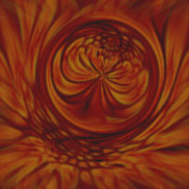

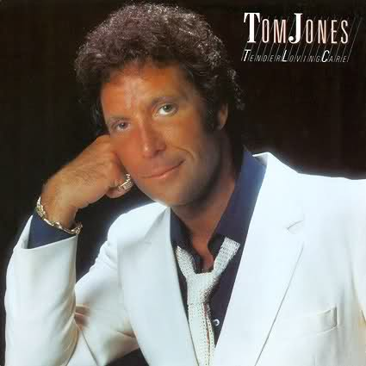



Interprete: Tom Jones
Canción: Delilah
Imágenes: Google

Slide 2
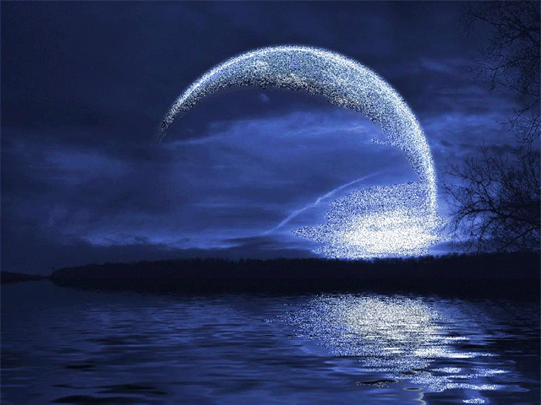



Slide 3
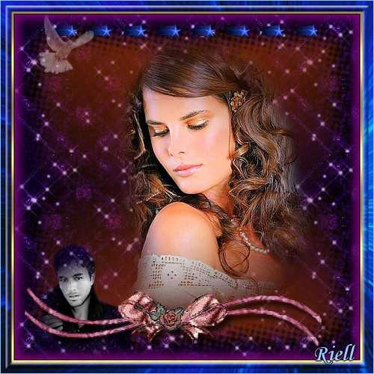
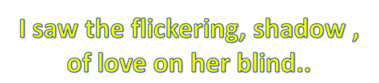

Slide 4
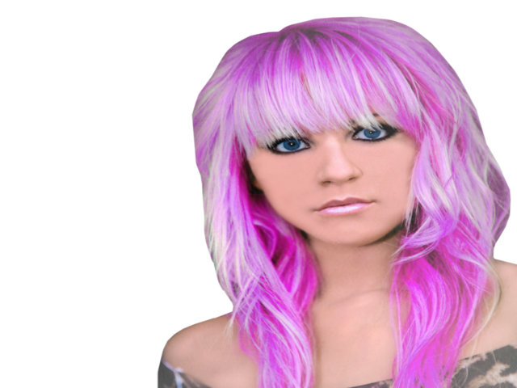


Slide 5



Slide 6
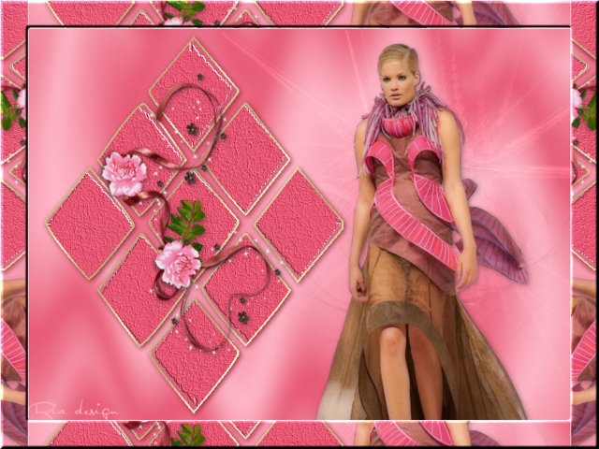
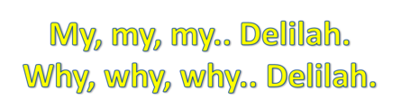

Slide 7
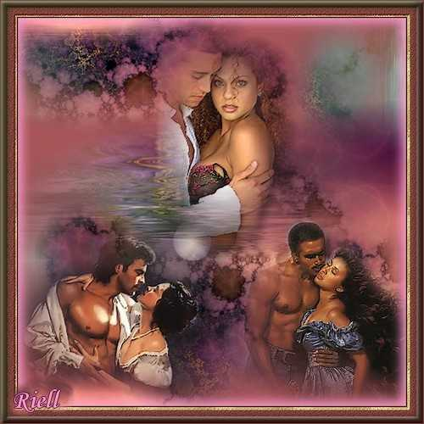

Slide 8
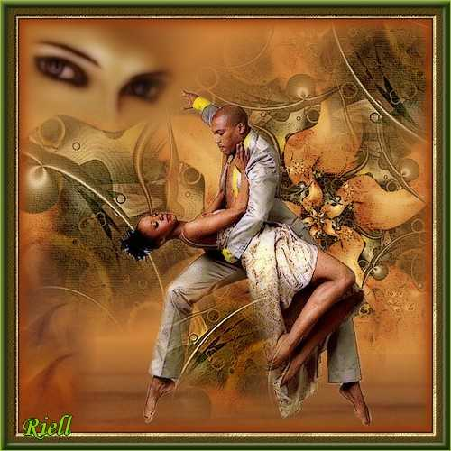
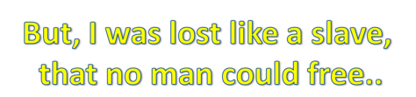

Slide 9

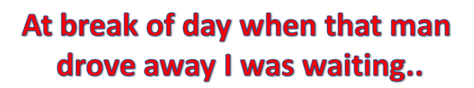

Slide 10
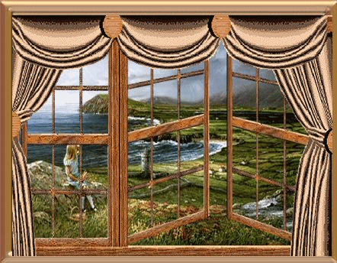
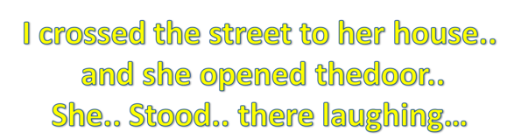

Slide 11
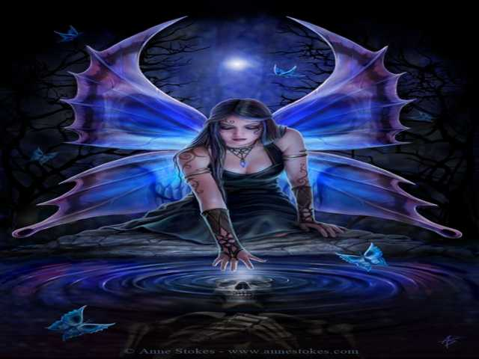
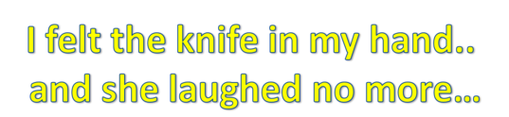

Slide 12

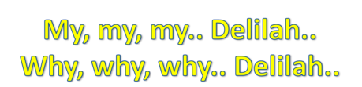

Slide 13


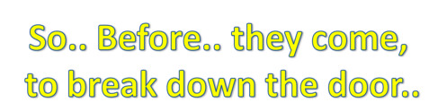

Slide 14

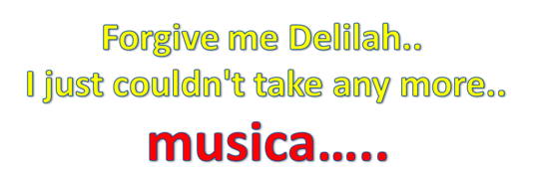

Slide 15

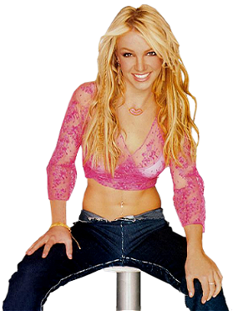


Slide 16

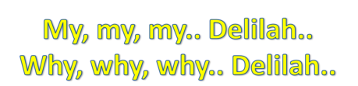

Slide 17



Slide 18

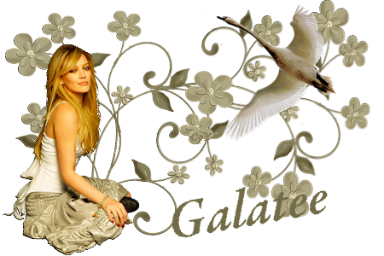

Slide 19



Accede a la sección que desees desde aquí:
Propia Creación
De la Red
Dedicatorias | Fechas Especiales | Graciosos
Historia y Arte | Lugares | Musicales
Naturaleza y Ciencias | Política | Reflexión
Religiosos | Románticos | Salud
Dedicatorias | Fechas Especiales | Graciosos
Historia y Arte | Lugares | Musicales
Naturaleza y Ciencias | Política | Reflexión
Religiosos | Románticos | Salud
Si deseas recibir pps periódicamente en tu correo electrónico subscríbete aquí:

